Slide 1


Slide 2
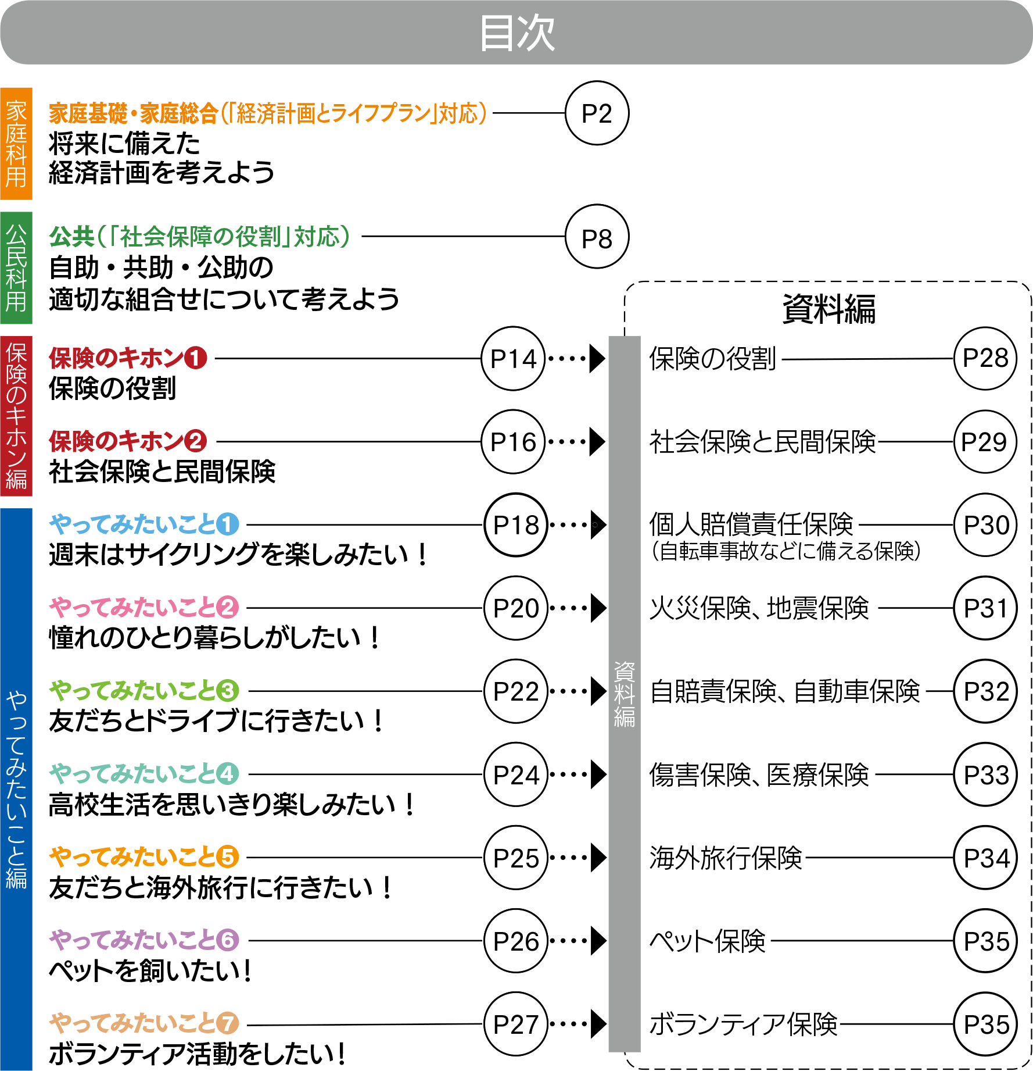

Slide 3


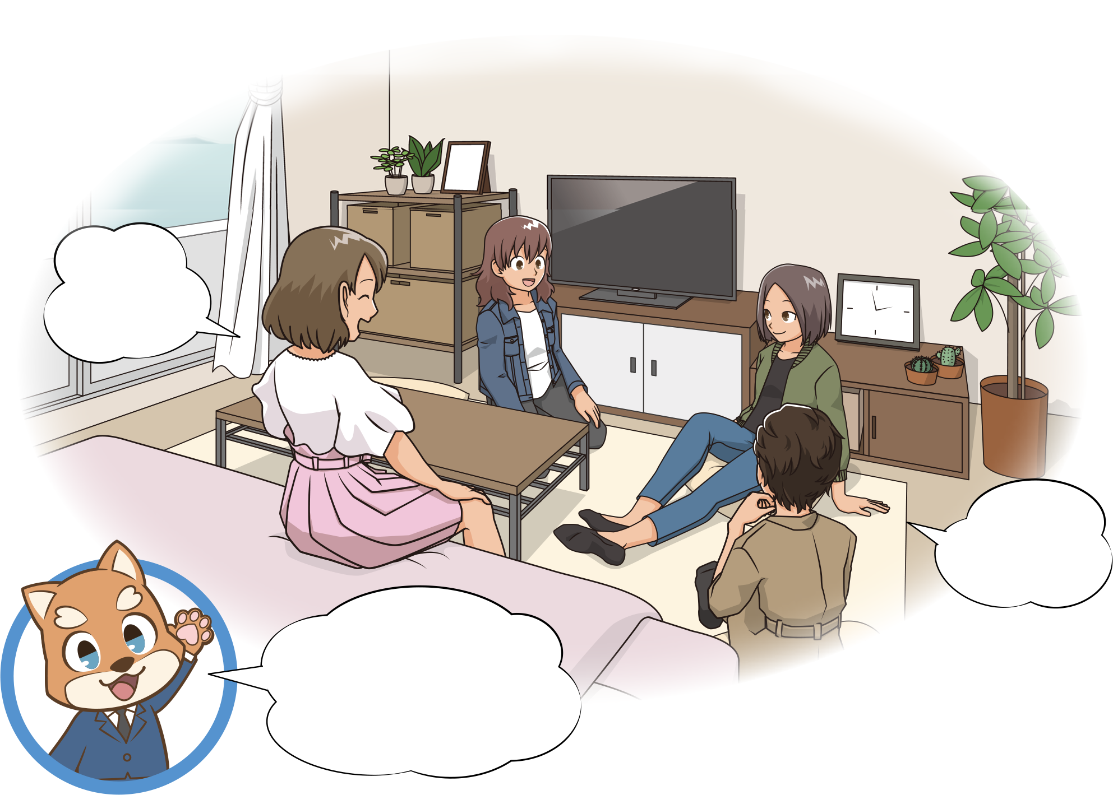
部屋は
おしゃれな
インテリアに
したい
友だちを
呼んで朝まで
おしゃべり
ひとり暮らしには
責任も発生します。
どんなリスクがあるか
考えてみよう

Slide 4
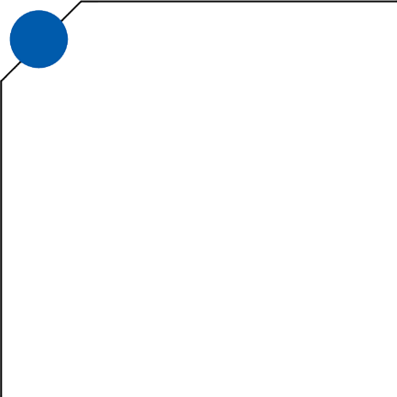
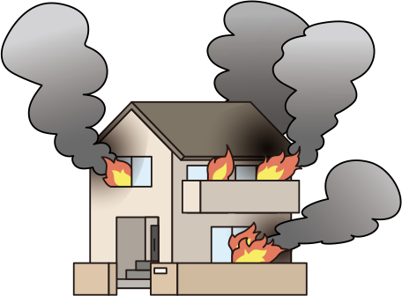
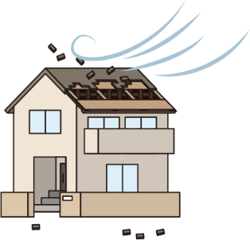
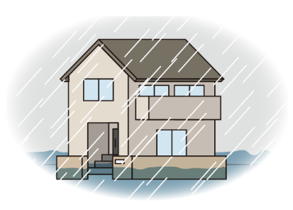
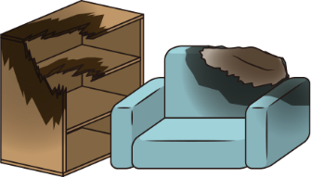
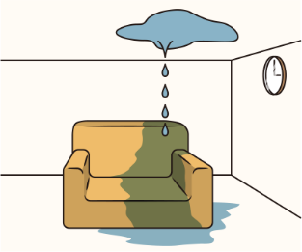
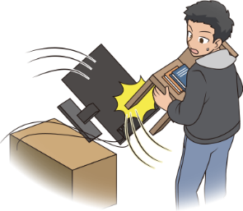
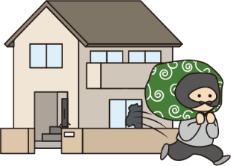
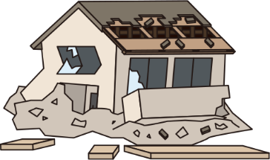

普段は気がつかない
すまいに関するリスクとは？
1
家が火事にあって
燃えてしまった。
2
家財が火事で燃え
使えなくなって
しまった。
3
台風で屋根が吹き
飛ばされ壊れた。
4
大雨で家の床上まで水浸しになった。
5
泥棒に入られて
家財が盗まれた。
6
上階からの水漏れにより、家財が
水びたしになった。
7
地震で家が壊れた。
8
部屋の模様替え中にうっかりテレビを落として壊してしまった。
すまいに関する
こうしたリスクは、
いつ起こっても
不思議じゃないわね
万一の場合どんな備えがあるか
考えてみよう

Slide 5


資料編
火災保険､地震保険
●火災保険
火災だけでなく風災・水災などの自然災害や盗難などにより、「建物」や「家財」などに生じた損害を補償する保険です。
こんな
保険です
●地震保険
建物や家財について地震・噴火、またはこれらによる津波を原因とする火災・損壊・埋没・流失による損害を補償する保険です。
主な風水災等による保険金の支払い（2004年以降）
災害名（地域）
支払保険金（見込みを含む）
平成30年台風21号（大阪・京都・兵庫等）
1兆678億円
令和元年台風19号（東日本中心）
5,826億円
令和元年台風15号（関東中心）
4,656億円
平成16年台風18号（全 国）
3,874億円
平成26年２月雪害（関東中心）
3,224億円
日本損害保険協会調べ（2022年3月末現在）

Slide 6
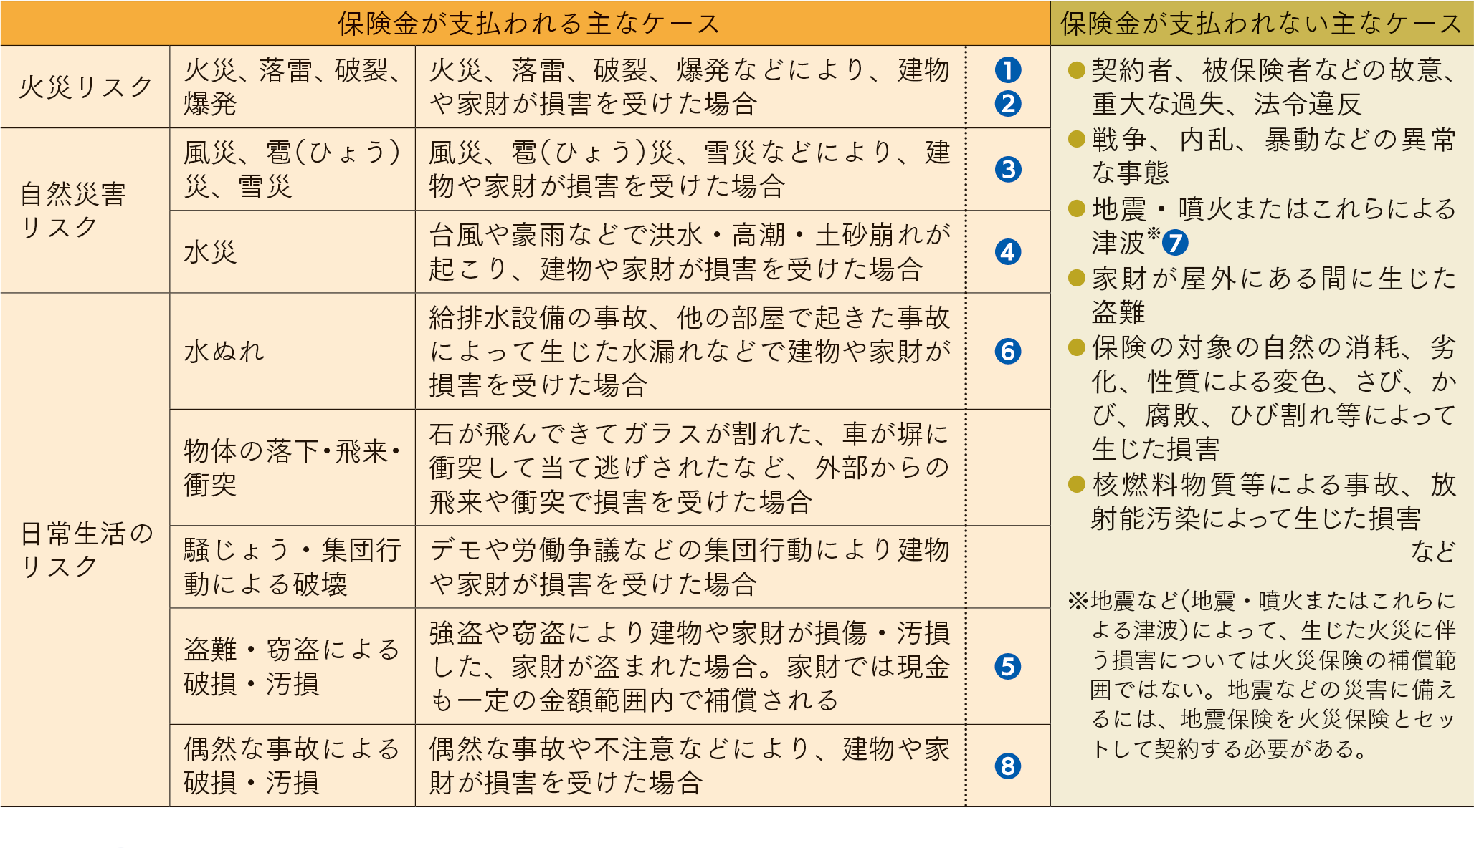
資料編
火災保険､地震保険
保険金が支払われる主なケースと支払われない主なケース
保険の種類により補償内容が異なりますので契約の際は確認しましょう。また、自分自身のリスクに応じた補償内容を選ぶことも大切です。
※表中の●数字は「すまいに関するリスク」の番号を示しています。

Slide 7
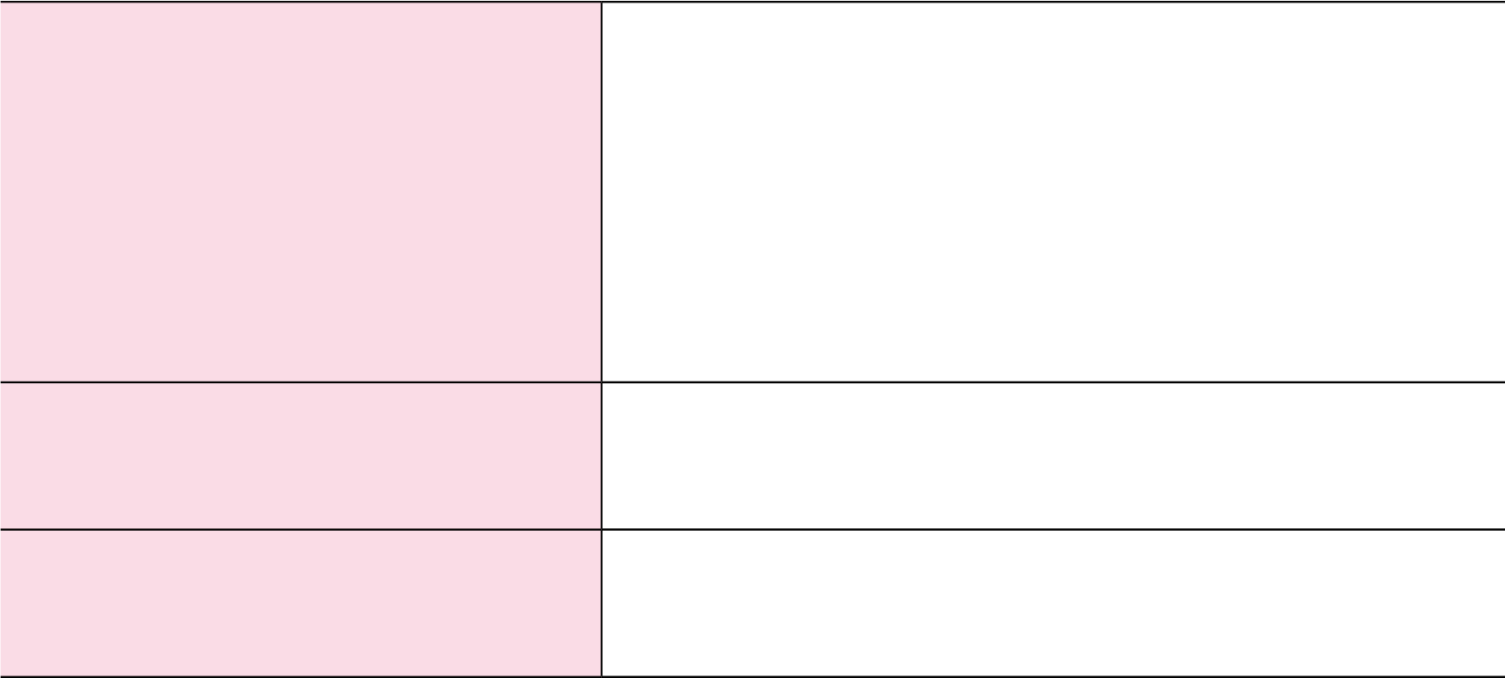
資料編
火災保険､地震保険
賃貸住まいの人が加入したほうがよい保険
賃貸住宅の保険に加入する目的は、原状回復義務を果たすためと、家財を守るためです。そのため、賃貸借契約時には火災保険に加入することがほとんどです。
賃貸住まいの人が加入したほうがよい保険
⾃分の持ち物（財産）を⽕事や⾃然災害から守る保険。ただし、地震の場合は補償されない。また「失⽕責任法」により、もらい⽕で⾃分の家財が損害を受けても、多くの場合、その失⽕者に損害賠償請求はできない。
自分の家財のための
家財の火災保険
大家さんと自分のための
借主が部屋に損害を与えてしまった場合に
備える保険。
借家人賠償責任保険
日常生活のトラブルのための
⽇常⽣活で発⽣するトラブルのための保険。
個人賠償責任保険

Slide 8
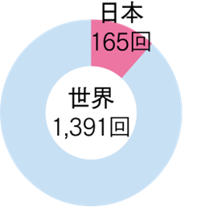
資料編
火災保険､地震保険
いつどこでも発生しうる大地震
世界的に見ても日本の周辺は大地震が
多く発生しています。日本の国土面積は
世界の約0.25％ですが、2012年〜2021年
の間に､日本付近ではマグニチュード6以上
の地震が全世界の約1割も発生しています。
マグニチュード6.0以上の地震回数
世界的に見ても日本の周辺は大地震が多く発生
全世界の11.9%が
日本付近で発生
日本全国には約2,000もの活断層があるといわれ、近い将来に、大きな地震を起こす可能性が高い活断層が複数指摘されています。
ところが2016年4月の熊本地震は地震発生確率が低い場所で起こりました。我が国はいつどこで大きな地震が起きても不思議ではないのが現状です。
出典： 国土交通省「河川データブック2022」

Slide 9

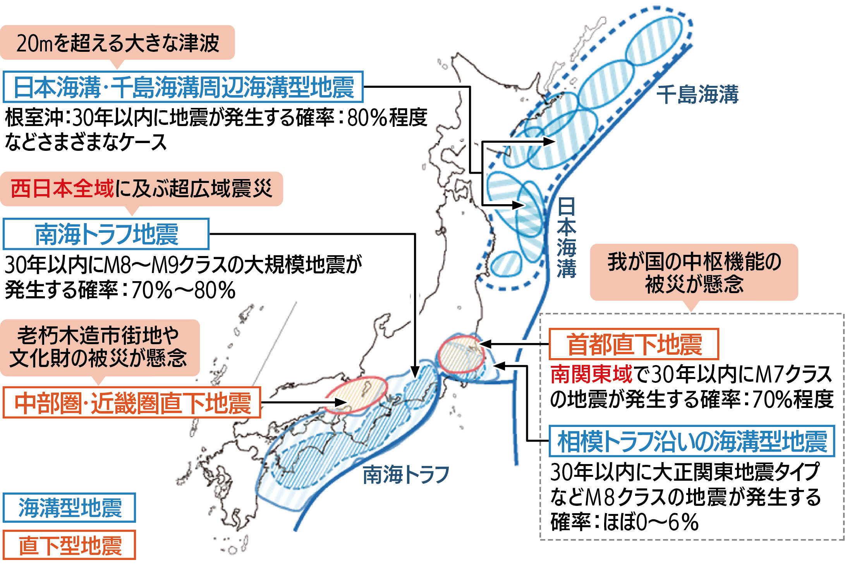
資料編
火災保険､地震保険
今後､想定される大規模地震(確率は2022年1月1日起点)
出典：内閣府「水害・地震から我が家を守る 保険・共済加入のすすめ」、国土交通省
「国土交通白書2020」をもとに作成※発生予測確率は、地震調査研究推進本部による

Slide 10
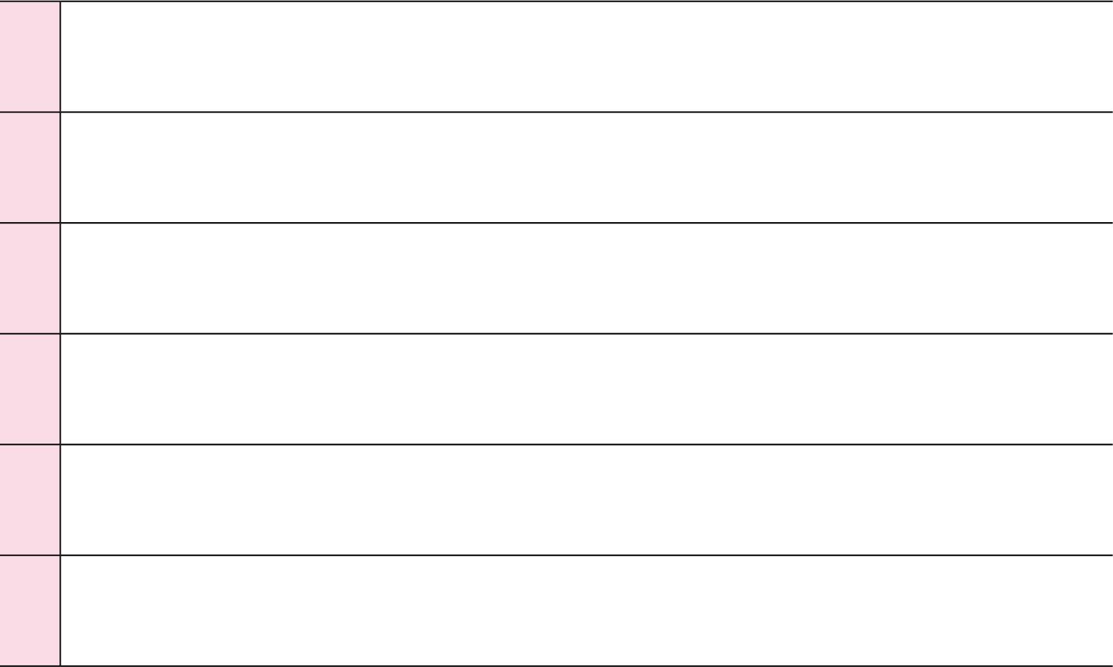
資料編
火災保険､地震保険
地震保険ってなに？
いつ発生しても不思議ではない地震。地震保険に関して理解し、いざというときに備えましょう。
地 震など（地震・噴火または津波）を原因とする、火災、損壊、埋没、流失による損害を補償します。
①
②
地震保険は建物や家財の火災保険とセットで加入することになります。単独での契約はできません。
③
契約金額はセットの火災保険の契約金額の30％から50％の範囲で決めます。（ただし建物5,000万円、家財1,000万円が限度）
④
地震保険の保険料や補償内容はすべての保険会社が一律です。保険会社がこの保険から利益を得ることはありません。
⑤
地震保険の保険料は、契約金額のほか、建物の構造、所在地などのリスクの大きさが考慮され決まります。
地震保険は「地震保険に関する法律」に基づき、政府と民間損害保険会社が共同で運営する保険です。
⑥

Slide 11


Work 1
(1)隣の部屋が火事になって、自分の部屋に燃え移り家財が燃えてしまいました。隣人に損害を弁償してもらえるのでしょうか？ 正しいものに〇をつけよう。
(2)賃貸住宅で不注意により火事を起こしてしまいました。大家さん（家を貸している人）に対して、賃貸居住者に責任は発生するのでしょうか？ 正しいものに〇をつけよう。
①すべて弁償してもらえる
②半分は弁償してもらえる
③まったく弁償してもらえない
①故意や重い過失でなければ損害賠償の責任は発生しないので、支払う必要はない。
②大家さんとの賃貸契約で家を元通りにする義務があるので、自分の責任で部屋を元の状態にする必要がある。
〇
賃貸住宅を借りるときも万一に備え「家財の火災保険」を検討しましょう。
〇
憧れのひとり暮らしで、アパートやマンションを借りたら、「家財の火災保険」への加入を検討してみてください。また、万が一、自分が出火元になって建物に損害を与えたり、水漏れで階下の部屋に損害を与えた場合、火災で自分の家財に損害を受けたりしたときに補償する保険もあるので、あわせて検討してみましょう。

Slide 12
Work 2
(1)世界で起こるマグニチュード６以上の地震のうち、日本とその周辺で起こる割合として、正しいものに〇をつけよう。
①約0.1％ ②約1% ③約10%
〇
(2)今後30年以内で首都直下地震、南海トラフ地震が起こる確率として正しいものに〇をつけよう。
①1％程度 ②20%程度 ③50%程度 ④70%程度
〇
日本は、いつでもどこでも大地震が起こる可能性があります。
日本は地震大国です。政府の地震調査委員会は、「全国地震動予測地図※」を公表して、いつどこで大きな地震が起きてもおかしくない状況との報告を出しています。実際、過去に大きな地震がなかった地域や、発生確率が低いといわれていた地域でも大地震は起きています。
※全国地震動予測地図 https://www.jishin.go.jp/evaluation/seismic_hazard_map/shm_report/

Slide 13

〒101-8335 東京都千代田区神田淡路町2−9
TEL：03-3255-1215
業務企画部 啓発･教育･防災グループ
URL https://www.sonpo.or.jp/

